Slide 1
Überbetriebliche Berufsbildungsstätten

Slide 2

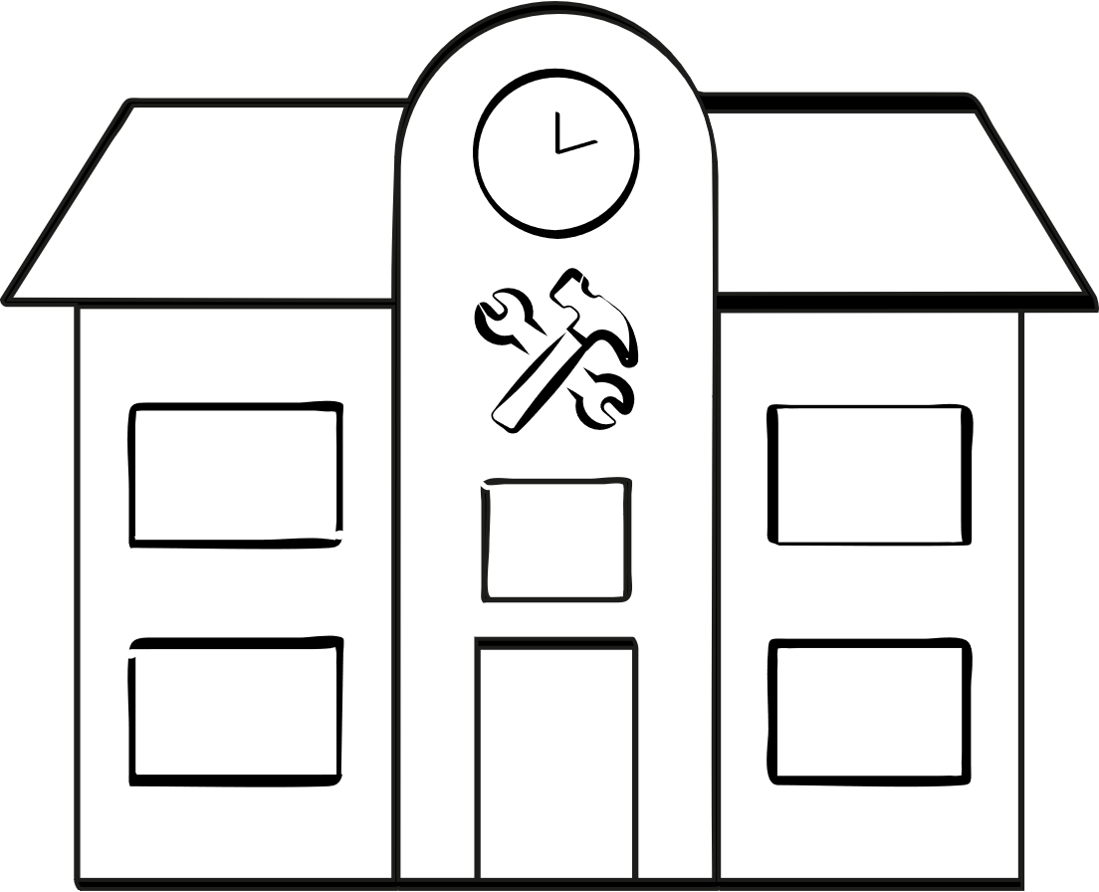
1. Rahmendaten
ca. 1.100 überbetriebliche Berufsbildungsstätten (ÜBS) bundesweit
Schwerpunkt liegt im Handwerk
Gehobene technische Ausstattung
Träger:
Kammern (Handwerkskammern, Industrie- und Handelskammern, Landwirtschaftskammern)
Innungen, Kreishandwerkerschaften, Fachverbände
Gemeinnützige juristische Personen
des Privatrechts
Qualifiziertes Bildungspersonal
(Meister:innen, Techniker:innen, Ingenieur:innen)
Wichtiger Bestandteil der deutschen Bildungsinfrastruktur
Notes:
Juristische Personen des Privatrechts: Häufig Ausgliederungen der o. g. öffentlich-rechtlichen Körperschaften oder Fachverbände, i. d. R. gemeinnützig, z. B. gGmbH, e. V., etc., Gemeinnützigkeit ist Voraussetzung für staatliche Förderung

Slide 3

2. Aufgaben überbetrieblicher Berufsbildungsstätten
Vielfältige Angebote der beruflichen Qualifizierung
Überbetriebliche Ausbildung im Rahmen der dualen Berufsausbildung
Stätte zur Durchführung von Prüfungen im Rahmen der dualen Berufsausbildung
Weiterbildungsmaßnahmen:
Aufstiegsfortbildungen, z. B. zum:zur Handwerksmeister:in, Techniker:in, Betriebswirt:in
Zertifizierungen z. B. in der Schweißtechnik
Unterschiedliche Seminare mit und ohne Zertifikat
Maßnahmen der Agentur für Arbeit, wie z. B.:
Umschulungen
ausbildungsbegleitende Hilfen
berufsvorbereitende Bildungsmaßnahmen

Slide 4
2. Aufgaben überbetrieblicher Berufsbildungsstätten
Kernbereiche der ÜBS
Berufs-orientierung
Angebot an Praktikums-plätzen
Kompetenzzentren im Bereich Innovation, Bildung und Technik
Internationale Projekte
Technische Beratung für kleine und mittlere Unternehmen
Mitarbeit an Modellversuchen
in den Bereichen Innovation,
Bildung und Technik
Treffpunkte, Orte der Vernetzung

Slide 5

3. Ziele überbetrieblicher Berufsbildungsstätten
Gewährleistung der Ausbildungsfähigkeit kleiner und mittlerer Unternehmen (KMU)
Qualitätssicherung in der beruflichen Bildung
Gewährleistung eines einheitlichen Ausbildungsstandards durch vollständige Abdeckung aller geforderten Ausbildungsinhalte
Unterstützung der Wettbewerbsfähigkeit von KMU
Technologietransfer

Slide 6



4. Finanzierung überbetrieblicher Berufsbildungsstätten
Grundsatz
Kosten in Verantwortung der Träger
Insgesamt ca.
5 Mrd. Euro
Staatliche Förderung seit 1970
(auf Grundlage des Berufsbildungsgesetzes, kurz BBiG, von 1969)
Ziel
flächendeckende Grundversorgung unter dem Gesichtspunkt der Qualitätssicherung
Investitionen anteilig
Zuschüsse zu laufenden Kosten phasenweise
(überbetriebliche Ausbildung – ÜBA/ÜLU, Mittelstandsförderung)
Zuschussgeber Bund, Land und EU

Slide 7
5. Finanzielle Förderung überbetrieblicher Berufsbildungsstätten
Akteure und Mittel
Durchführung der Förderung von ÜBS
durch
BIBB
(Bundesinstitut für Berufsbildung):
Mittel des Bildungsministeriums
und
BAFA
(Bundesamt für Wirtschaft und Ausfuhrkontrolle):
Mittel des Wirtschaftsministeriums
gemeldetes Investitionsvolumen
circa 2,3 Mrd. €
Gesamtinvestitionsvolumen (vorgelegte Anträge)
rund 951 Mio. €
Programme:
  Ausstattung, Modernisierung, Umstrukturierung, Leit- und Folgeprojekte
  Integration neuer Technologien in die Ausbildung
  Digitalisierung
  Weiterentwicklung zu Exzellenzzentren

Slide 8
5. Finanzielle Förderung überbetrieblicher Berufsbildungsstätten
Entwicklung der ÜBS-Förderung von 1970 bis heute
1970–1979
  Grundförderung ÜBS
  Neubau, Erstausstattung, Grundausbau, Handwerksförderung
1980–1989
  Ausbau- und Modernisierungsförderung
  Modernisierung der Ausstattung, Einbindung neuer
  Ausbildungsberufe, Personalqualifizierung
1990–1999
  Strukturanpassungsförderung
  Anpassung an neue Ausbildungsordnungen, Kooperationen mit Ländern
  und Kammern, Spezialisierte ÜBS
2000–2006
  Technische Modernisierung
  CNC-, CAD/CAM-Technik, IT-Ausstattung, Lehrmittel
2007–2015
  Digitalisierungsvorbereitung
Integration digitaler Lehrmethoden, Pilotprojekte, Medienkompetenz
2016–2019
  ÜBS-Digitalisierung (Phase 1)
Digitale Werkzeuge, VR/AR, Netzwerkbildung, Ausbilderqualifizierung
2020–2025
  ÜBS-Digitalisierung & Nachhaltigkeit
Industrie 4.0, Nachhaltigkeit, Energieeffizienz, modulare Lernangebote, hybride Lernformen

Slide 9
6. Ausbau von ÜBS zu Kompetenzzentren
Spezialisierung
Moderne Ausstattung
Innovation
  Kompetenzzentren sind spezialisierte überbetriebliche Berufsbildungsstätten, die Fachwissen in bestimmten Branchen, Berufen oder Technologien bündeln.
  Sie verfügen über eine besonders hoch-wertige, innovative technische Ausstattung, die oft über die Standards normaler Berufsbildungsstätten hinaus-geht, z. B. in Bereichen wie CNC,
  3D-Druck, Smart Home, E-Mobilität, etc.
  Kompetenzzentren greifen technologische Entwicklungen auf, z. B. Digitalisierung, Nachhaltigkeit oder neue Fertigungs-verfahren, und vermitteln diese praxisnah. Sie entwickeln neue Lehrgänge und Konzepte, die dann auch von anderen ÜBS übernommen werden.
Überregionale Bedeutung
Technologietransfer
  Sie arbeiten nicht nur für ihre jeweilige Region, sondern sollen überregional ausstrahlen und z. B. für ganze Branchen als Anlaufstelle für Qualifizierung dienen.
  Kompetenzzentren vermitteln neue Techniken und Innovationen aus Forschung und Entwicklung in die betriebliche Praxis. Sie beraten Betriebe zu Ausbildungsfragen, Technikeinsatz und Modernisierung.

Slide 10


7. ÜBS und Technologietransfer
Die Handwerksorganisationen richten Beratungs-, Informations- und Technologietransferstellen
zur Information und qualifizierten, neutralen Beratung aller Handwerksbetriebe ein.
Das Bundesministerium für Wirtschaft und Energie (BMWE) fördert zu diesem Zweck
die folgenden „Module“:
Betriebsberater:innen (BB)
Beratungsstellen für Innovation und Technologie (BIT) und
Fachberatungs- und Informationsstellen (FIS).
Alle drei Module greifen auf das Potenzial (Know-how, technische Ausstattung) von ÜBS zurück.
ÜBS dienen in dem Zusammenhang als Innovation Hubs, die die Akteure vernetzen. Sie liefern den Berater:innen den notwendigen fachlichen Background und stellen Kontakte zur Zielgruppe her.
Beispiel: „CraftLab“ nach dem Schweriner Modell – Innovationsräume schaffen

Slide 11


8. Überbetriebliche Ausbildung
Betrieb
Berufsschule
Überbetriebliche
Berufsbildungs-
stätte
ca. 1.100 ÜBS

Slide 12

8. Überbetriebliche Ausbildung
Überblick
Die überbetriebliche Ausbildung (ÜBA, auch: ÜLU = überbetriebliche Lehrlingsunterweisung) wird in überbetrieblichen Berufsbildungsstätten durch-geführt, die von Handwerkskammern, Innungen
oder anderen Bildungsträgern betrieben werden.
Ziele
Vertiefung und Systematisierung der beruflichen Grundbildung
Ergänzung und Sicherung eines einheitlich hohen Niveaus durch Ausgleich von innerbetrieblicher Spezialisierung
Die Kosten für die ÜBA/ÜLU tragen in der Regel
die Ausbildungsbetriebe, unterstützt durch Zuschüsse von Bund, Ländern und anderen Fördermittelgebern.
Anpassung der Berufs-qualifikation an die aktuelle technologische Entwicklung
Die Teilnahme an diesen Kursen ist für Auszubildende im Handwerk verpflichtend, und Ausbildungsbetriebe sind gesetzlich verpflichtet,
ihre Auszubildenden dafür freizustellen.

Slide 13


8. Überbetriebliche Ausbildung
Rechtsgrundlage
§ 5 (2) Nr. 6 Berufsbildungsgesetz (BBiG): „Die Ausbildungsordnung kann vorsehen, dass Teile der Berufsausbildung in geeigneten Einrichtungen außerhalb der Ausbildungsstätte durchgeführt werden, wenn und soweit es die Berufsausbildung erfordert (überbetriebliche Berufsausbildung).“
§ 21 Absatz 2 Handwerksordnung (HwO): „Eine Ausbildungsstätte, in der die erforderlichen beruflichen Fertigkeiten, Kenntnisse und Fähigkeiten nicht im vollen Umfang vermittelt werden können, gilt als geeignet, wenn diese durch Ausbildungsmaßnahmen außerhalb der Ausbildungs-stätte vermittelt werden.“
Die überbetrieblichen Ausbildungszeiten sind Teile der betrieblichen Ausbildungszeit.
In den Ausbildungsordnungen wird die ÜBA/ÜLU in der Regel nicht explizit erwähnt.
Die Entscheidung über die Durchführung und den Umfang der überbetrieblichen Ausbildung
in einem Beruf ist ein kooperativer Prozess, der von verschiedenen Institutionen getragen wird.

Slide 14

8. Überbetriebliche Ausbildung im Handwerk
Überblick
Die ÜBA/ÜLU ist ein wichtiger Baustein im dualen System der Berufsbildung in Deutschland.
Sie sichert die gleichmäßig hohe Qualität der Ausbildung jedes Berufes im Handwerk,
unabhängig von der Ausbildungsleistungsfähigkeit des einzelnen Handwerksbetriebes.
Über die ÜBA/ÜLU wird im Rahmen der handwerklichen Selbstverwaltung entschieden.
Inhalte und Dauer der überbetrieblichen Unterweisung werden gemeinsam von
den Bundesfachverbänden und dem Heinz-Piest-Institut für Handwerkstechnik (HPI)
der Leibniz Universität Hannover festgelegt.
Die Anerkennung erfolgt über das Bundesministerium für Wirtschaft und Energie (BMWE)
bzw. über die zuständigen Landesministerien.
Gegenwärtig umfasst das bundeseinheitliche Lehrgangsangebot rund 500 Lehrpläne für die überbetriebliche Unterweisung, die für die Mehrzahl der Handwerksberufe zur Verfügung stehen.

Slide 15
8. Überbetriebliche Ausbildung im Handwerk
Handwerkskammern
Akteure
Heinz-Piest Institut (HPI)
  Sind die federführende Organisation für die Durchführung und Koordination der ÜBA/ÜLU.
  Sie entscheiden gemeinsam mit Fachgremien
  über Inhalte, Dauer und Organisation der Kurse.
  Oft betreiben sie eigene Bildungs-zentren oder beauftragen andere Träger.
  Das HPI arbeitet eng mit Bundesfachverbänden zusammen und entwickelt die bundeseinheitlichen ÜBA/ÜLU-Unterweisungspläne, einschließlich Inhalte, Laufzeiten und Kostenkalkulationen für Grund- und Fachstufe. Diese Pläne sind Grundlage für Förderanträge beim BMWE und den Bundesländern
Innungen und Fachverbände
Sozialpartner
  Bringen die branchenspezifischen Anforderungen in die Planung ein und geben Rückmeldung zu Inhalten und Qualität der ÜBA/ÜLU.
  In bestimmten Branchen, wie dem Baugewerbe, einigen sich die Tarifvertragsparteien auf Anzahl und Inhalte der ÜBA/ÜLU-Kurse. Basierend auf diesen Vereinbarungen erlässt das zuständige Ministerium verbindliche Rahmenlehrpläne.

Slide 16
8. Überbetriebliche Ausbildung im Handwerk
Aufgaben des HPI
Akteure
Heinz-Piest Institut
Das HPI beobachtet technologische Entwicklungen, integriert diese in die Kurskonzepte
und sorgt so für praxisnahe Inhalte, z. B. zu Digitalisierung, Energieeffizienz oder Elektromobilität. Die ÜBS dienen damit als Transfer­plattform moderner Techniken
in den betrieblichen Alltag.
Seit über 40 Jahren analysiert das HPI im Auftrag des BMWE und des Zentralverbands
des Deutschen Handwerks (ZDH) die Inanspruchnahme der ÜBA/ÜLU, z. B. Zahl der Teilnahmen, Intensität, Förderquote, und erfasst Trends. Diese Daten bilden die Basis für politische Entscheidungen und Förderstrategien.
Als Forschungsinstitut der Leibniz Universität Hannover ist das HPI in angewandte Forschung eingebunden. Es unterstützt kleine und mittlere Handwerksbetriebe bei technologischen Fragestellungen und initiiert Innovationen, die dann in die Ausbildung übernommen werden.

Slide 17

8. Überbetriebliche Ausbildung im Handwerk
Beispiel 1: Kfz-Handwerk (1/3)
Existiert für die folgenden Berufe:
Kfz-Mechatroniker:in
Karosserie- und Fahrzeugbaumechaniker:in
Pkw-Technik
Fahrzeuglackierer:in
(mit Handwerksausbildung)
Nutzfahrzeugtechnik
Motorradtechnik
System- und HV-Technik
Für alle: Teilnahme verpflichtend

Slide 18
8. Überbetriebliche Ausbildung im Handwerk
Beispiel 1: Kfz-Handwerk (2/3)
Bundeseinheitliche ÜBA/ÜLU-Rahmenpläne
Modularer Aufbau
Grundstufe
1. Lehrjahr
Fachstufe 1
2. Lehrjahr
Fachstufe 2
3. Lehrjahr
Fachstufe 3
4. Lehrjahr
Die genauen Module können sich je nach Handwerkskammer oder Bildungszentrum etwas unterscheiden.
Im Durchschnitt: ca. 4–8 Wochen pro Ausbildungsjahr
Über die gesamte Ausbildungsdauer (3,5 Jahre Kfz-Mechatroniker:in):
insgesamt meist 15–20 Wochen
Aufgeteilt auf mehrere Lehrgänge (meist 1–3 Wochen pro Block)

Slide 19
8. Überbetriebliche Ausbildung im Handwerk
Beispiel 1: Kfz-Handwerk (3/3)
Grundstufe
1. Lehrjahr
Modul/Lehrgang | Inhalte/Schwerpunkte
Arbeitssicherheit & Umweltschutz | Sicherheitsvorschriften, Werkstatteinrichtung, Recycling
Grundlagen Fahrzeugtechnik | Fahrzeugaufbau, einfache Systeme, Funktionsweisen
Werkstoffbearbeitung & Verbindungstechnik | Feilen, Bohren, Schweißen, Löten, Schrauben
Messen & Prüfen | Umgang mit Messgeräten, einfache Diagnosen
Räder & Reifen | Montage, Auswuchten, Reifenservice
Bremsentechnik I | Grundlagen Bremssysteme, Wartung, einfache Reparaturen

Slide 20

8. Überbetriebliche Ausbildung im Handwerk
Beispiel 2: Bausektor (1/3)
Hohe Spezialisierung der Betriebe,
geringe Betriebsgrößen,
Attraktivitätsprobleme
Die Kosten für die in den Ausbildungsordnungen vorgesehenen Maßnahmen übernimmt SOKA-BAU und rechnet diese direkt mit den Berufsbildungsstätten ab:
Umfassende tarifvertragliche Regelung
Ausbildungsfonds bei SOKA-BAU (Sozialkassen der Bauwirtschaft)
Kursgebühren
An der Berufsausbildung der Bauwirtschaft sind bundesweit
rund 180 überbetriebliche Berufsbildungsstätten beteiligt.
Fahrtkosten der Auszubildenden
Ggfs. Internatskosten

Slide 21
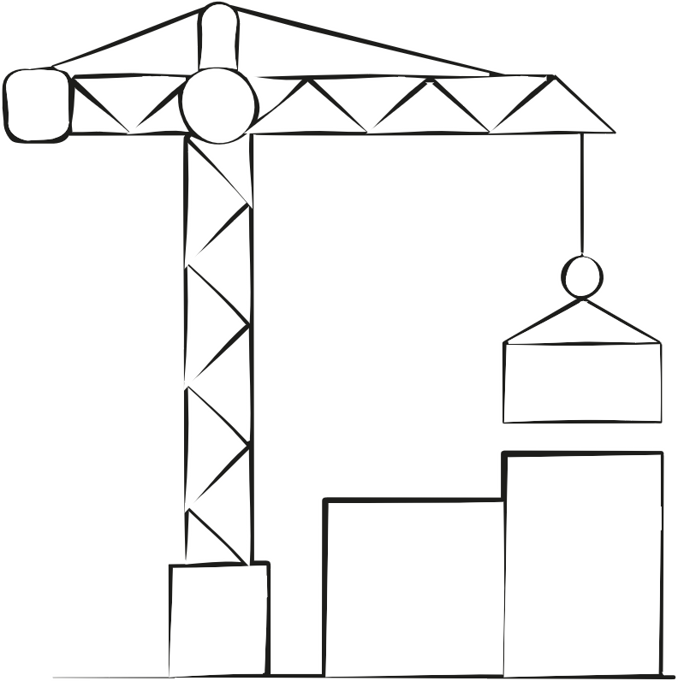
8. Überbetriebliche Ausbildung im Handwerk
Beispiel 2: Bausektor (2/3)
Zweite Stufe: 12 Monate
Stufenausbildung im Bausektor
Spezialisierung im gewählten Ausbildungsberuf:
 Zimmerer:in  Stukkateur:in  Fliesen-, Platten- und Mosaik-leger:in  Estrichleger:in  Wärme-, Kälte- und Schall-schutzisolierer:in  Trockenbau-monteur:in  Maurer:in
 Beton- und Stahlbetonbauer:in  Bauwerksmechaniker:in  Feuerungs- und Schornstein-bauer:in  Straßenbauer:in  Rohrleitungsbauer:in  Kanalbauer:in  Brunnen-bauer:in  Spezialtiefbauer:in  Gleisbauer:in
Erste Stufe: 24 Monate
Die Ausbildung dauert 36 Monate und endet mit der Gesellenprüfung.
dient der beruflichen Grund- und Fachbildung
schließt mit der Prüfung als Hochbau-, Ausbau- oder Tiefbaufacharbeiter:in ab

Slide 22
8. Überbetriebliche Ausbildung im Handwerk
Beispiel 2: Bausektor (3/3)
Jahr | Betrieb | Berufsschule | ÜBS | Abschluss | Inhalte/Schwerpunkte
1 | 13 Wochen | 12 Wochen | 14 Wochen |  | Grundfertigkeiten, Arbeitsschutz, Werkstoffkunde, Grundlagen in mehreren Bauhandwerken
2 | 26 Wochen | 10 Wochen | 8 Wochen | Abschluss Stufe 1 Hochbaufacharbeiter:in/ Tiefbaufacharbeiter:in | Vertiefung, projektbezogene Arbeiten, erste Spezialisierung, Zwischenprüfung möglich
3 | 30 Wochen | 10 Wochen | 6 Wochen | Gesellenprüfung (z. B. Maurer:in, Straßen-bauer:in, Estrichleger:in etc.) | Spezialisierung im Gewerk, komplexe Aufgaben, Kundenorientierung, Prüfungsvorbereitung

Slide 23

8. Überbetriebliche Ausbildung im IHK-Bereich
In vielen IHK-Berufen ist die überbetriebliche Ausbildung unüblich
(z. B. kaufmännische Berufe). In anderen, vor allem technischen Berufen ist sie freiwillig. Eine Verpflichtung besteht indirekt, wenn die Ausbildungsinhalte anders nicht abgedeckt werden können.
Die ÜBA/ÜLU wird von ÜBS der IHK-Organisation regional unterstützend angeboten.
Neben ÜBA/ÜLU (Grundlehrgänge) erfolgen weitere Angebote, wie z. B. Speziallehrgänge zu einzelnen Themen oder Kurse zur Prüfungsvorbereitung
Die Lehrgangsdauer variiert zwischen einigen Tagen (z. B. Lehrgang „konventionelles Fräsen“, „konventionelles Drehen“) und mehreren Monaten
(z. B. „Grundlehrgang Elektrotechnik“, „Grundlehrgang Mechatronik“).
Die Kosten übernimmt der Ausbildungsbetrieb.

Slide 24
9. Exkurs: Verbundausbildung
Alternative zur überbetrieblichen Ausbildung
Wenn Ausbildungsbetriebe Ausbildungsinhalte in einem Beruf nicht vollständig abdecken können,
ist die Verbundausbildung eine Alternative zur ÜBA/ÜLU.
Die Verbundausbildung ist eine Form der beruflichen Ausbildung, bei der mehrere Partner – meist ein oder mehrere Betriebe sowie ggf. Bildungseinrichtungen – kooperieren, um gemeinsam eine vollständige Ausbildung gemäß der Ausbildungsordnung sicherzustellen.
Vier klassische Organisationsformen der Verbundausbildung:
Ausbildung in einem Leit-betrieb mit Partnerbetrieb
Auftragsausbildung
Ausbildungskonsortium
Ausbildung mit einem Ausbildungsverein

Slide 25
9. Exkurs: Verbundausbildung
Die vier Organisationsformen im Detail
Ausbildung in einem Leit-betrieb mit Partnerbetrieb
Auftragsausbildung
Ausbildungskonsortium
Ausbildung mit einem Ausbildungsverein
Ein Leitbetrieb übernimmt den größten Teil der Ausbildung, schließt den Ausbildungsver-trag mit den Auszubildenden ab, zahlt die Ausbildungs-vergütung und trägt die Gesamtverantwortung.
Partnerbetriebe vermitteln ergänzende Inhalte.
Betrieb entsendet Auszubil-dende für einen Ausbildungs-abschnitt an einen Bildungs-dienstleister oder anderen Ausbildungsbetrieb und zahlt für die Bildungsdienstleistung.
Betriebe im Konsortium („Ring-ausbildung“) bilden gleich-berechtigt nebeneinander aus.
Jeder Betrieb ist immer gleich-zeitig aufnehmender und abgebender Betrieb.
Die Auszubildenden schließen
den Ausbildungsvertrag nur mit ihrem jeweiligen Stammbetrieb ab, der die Ausbildungsvergütung auch während der Ausbildung
im Partnerbetrieb trägt.
Vertragspartner für die Aus-zubildenden ist in der Regel
ein Ausbildungsverein,
den inhaltlichen Teil der Aus-bildung übernehmen die Betriebe.
Diese sind Vereinsmitglieder.
Es werden Kooperations-vereinbarungen für die Zuständigkeiten abgeschlossen.

Slide 26

10. ÜBS in der internationalen Berufsbildungszusammenarbeit (iBBZ)
Überblick
ÜBS werden seit Jahrzehnten in die iBBZ integriert
Nutzung von Know-How und Infrastruktur
Schulung von ausländischen Multiplikator:innen in Deutschland
Einsatz von Expert:innen aus ÜBS im Partnerland
Im Rahmen der Entwicklungszusammenarbeit
Marktwirtschaftliches Angebot für das Ausland (ÜBS = Teil der im Ausland engagierten Bildungswirtschaft)

Slide 27
10. ÜBS in der internationalen Berufsbildungszusammenarbeit (iBBZ)
Charakteristika
Vorbildfunktion: In Ländern mit eher schulisch und theoretisch geprägtem Berufsbildungssystem und geringem Engagement der Wirtschaft sind Berufs-bildungszentren mit Lehrwerkstätten
ein Weg zur Integration von Praxiselementen in die Aus- und Weiterbildung.
Jahrzehntelang Schwerpunkt deutscher Entwicklungszusammenarbeit im Bereich der Berufsbildung spätestens seit den 1980er Jahren
Verwendung von Bau-, Ausstattungs- und Schulungskonzepten (z. B. Orientierung
an modularer ÜBA/ÜLU)
Kompetenzzentren dienen zudem als Blaupause für „Exzellenzzentren“ zur Weiterentwicklung von Berufsbildung
bis in den Bereich höherer Berufsbildung hinein und für Zwecke des Technologie-transfers.
Fazit: Das Konzept der ÜBS wird in der iBBZ flexibel eingesetzt. Berufsbildungs-zentren können in den Partnerländern
im Prinzip alle Aufgaben deutscher ÜBS übernehmen und eine existierende Ausbildung um Praxisanteile bereichern.

Slide 28
Weitere Informationen
Diese Präsentation und weitere Präsentationen sowie Informationen zur deutschen Berufsbildung und internationalen Berufsbildungszusammenarbeit erhalten Sie auf unserer Webseite:
www.govet.international
Quellen und weitere Informationen im Internet
Berufbildungsbericht BReg (BMBFSFJ) (link)
BIBB Datenreport (link)
Destatis Statistik zu Berufsbildung (link)
BIBB Überbetriebliche Berufsbildungsstätten (link)
ZDH Überbetriebliche Lehrlingsunterweisung (ÜLU) (link)
Heinz-Piest-Institut für Handwerkstechnik (link)

Slide 29
GOVET at BIBB

